Slide 1
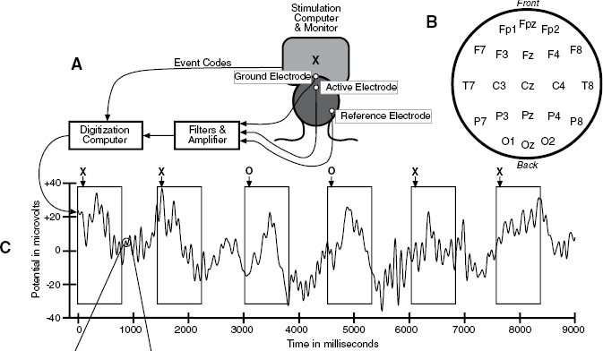
EEG Aufnahme
Luck SJ (2014) The ERP Technique, MIT Press

